Slide 1
Инвестиционный паспорт объекта
________________________________________________________________________________________________________________________________________
НАИМЕНОВАНИЕ ОБЪЕКТА: Нежилое помещение как часть здания Лит. А, в составе помещений (№1-6)
АДРЕС: Рыбницкий район, с. Колбасна, ул. Железнодорожная, 141

Slide 2
Характеристика инвестиционной площадки
Рекомендованное назначение | Офис, магазин
Общая площадь инвестиционной площадки | 68,8 кв.м.
Общая площадь участка
Электроснабжение | Есть
Газоснабжение | Нет
Водоснабжение и водоотведение | Нет
Транспортные коммуникации | -
Форма собственности | Объект находится в муниципальной собственности
Форма взаимодействия с инвестором:
Аренда | Да
Продажа | Да
Совместная деятельность | Нет

Slide 3
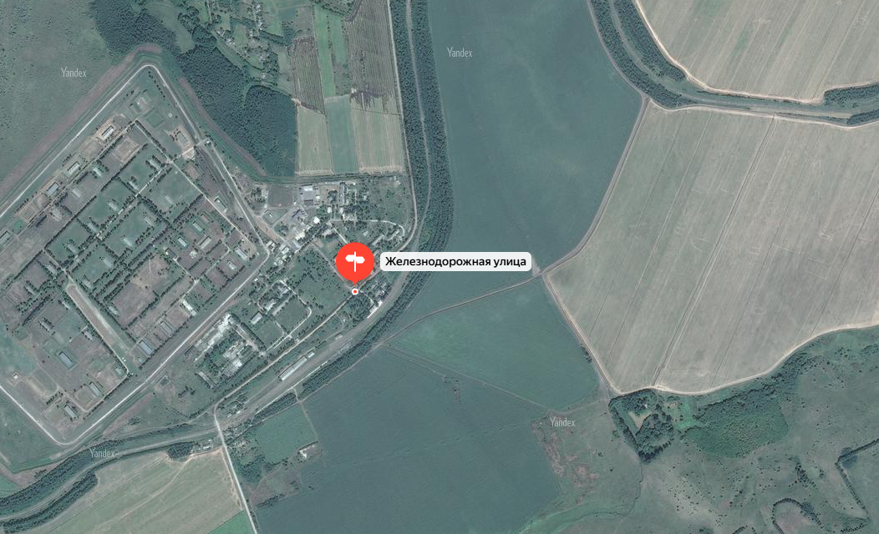
Местонахождение объекта

Slide 4
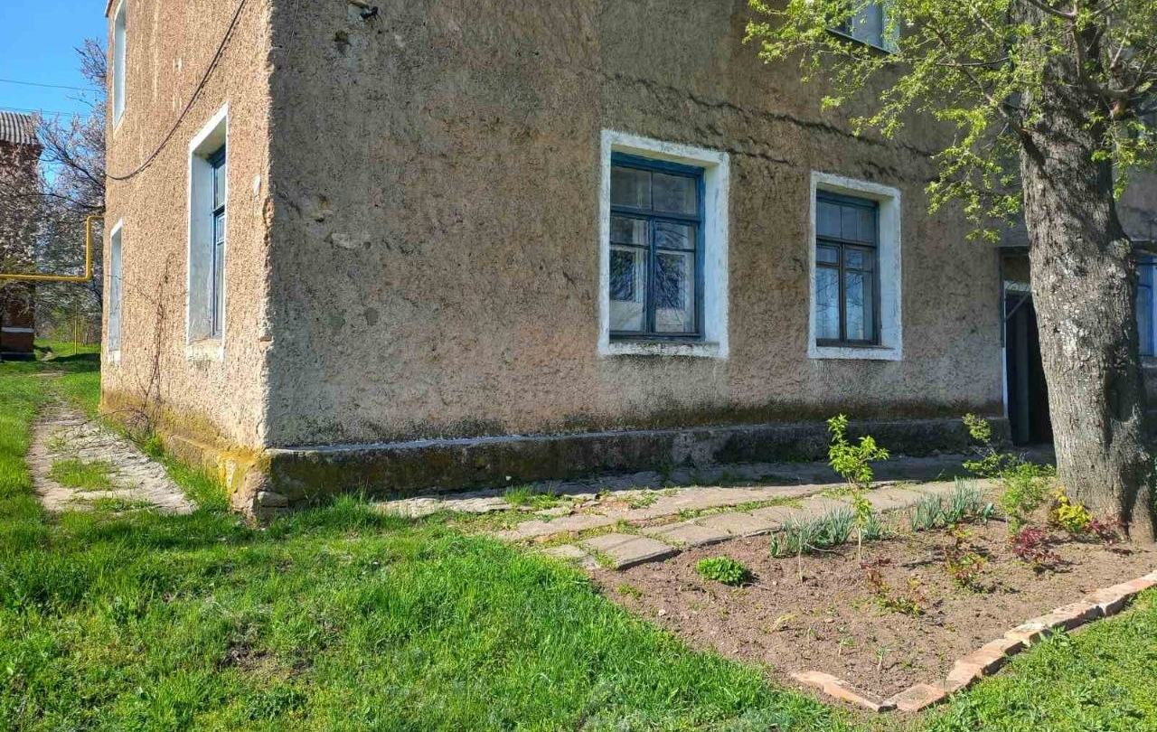
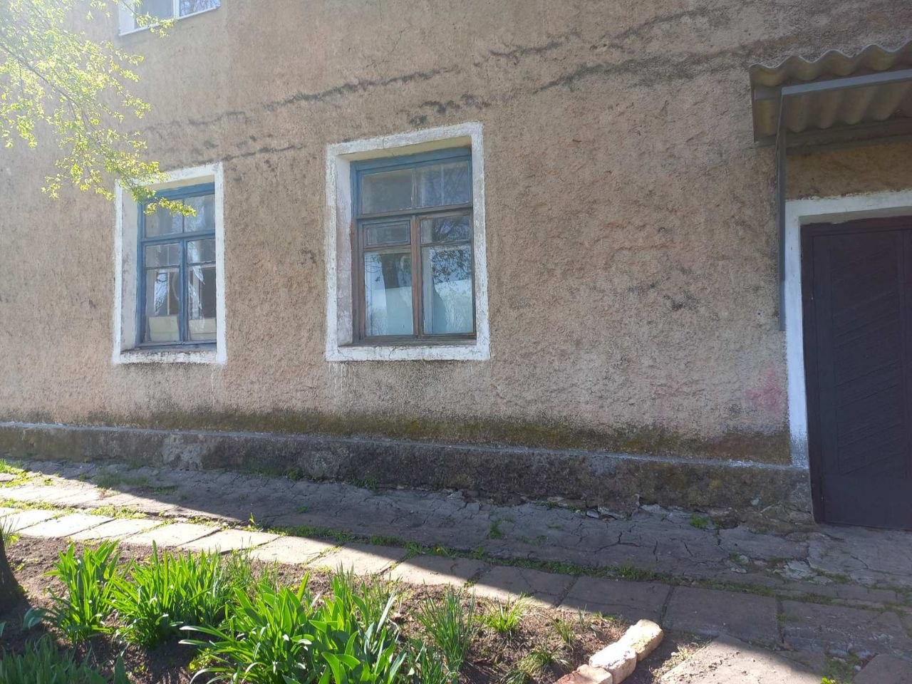
Фотогалерея

